Slide 1

Tugas 3 - Desain Dan Pemrograman WEB
Laporan Coding + User Interface
Politeknik POS Indonesia
Disusun Oleh :
Faisal Syarifuddin
D4 TI 1B
BANDUNG,
2015/2016

Slide 2
Desain Dan Pemrograman WEB
WEB merupakan media untuk menyajikan informasi dalam bentuk teks, gambar, suara, film.
Membuat Web Sederhana dengan HTML bisa menggunakan software notepad++ serta menggunakan struktur dasar HTML, atribut HTML, dan value HTML.
Dalam pembuatan WEB pasti disetiap tag dalam perintah diawali dengan tag seperti format berikut : <html> dan harus ditutup dengan </html>, jika tanpa tag pasti dalam pembuatan web, tulisan akan berserakan atau tidak beraturan.

Slide 3
Desain Dan Pemrograman WEB
Sebelum melakukan pembuatan web ada baiknya kita memahami fungsi dari perintah/tag yang akan kita gunakan. Berikut ini adalah nama tag beserta fungsinya :
Tag | Keterangan
<html> | Mendefinisikan root dari suatu dokumen HTML
<head> | Digunakan untuk memberikan informasi tentang dokumen tersebut
<title> | Membuat judul untuk dokumen HTML
<body> | Mendefinisikan body/isi dokumen HTML, berfungsi untuk menentukan bagaimana isi suatu dokumen ditampilkan di web browsernya. Isi dokumen tersebut dapat berupa teks, gambar, animasi, link dan seterusnya
<p> | Membuat sebuah paragraf
<h1> - <h6> | Digunakan untuk menunjukkan awal dari suatu header/judul dari dokumen HTML tersebut.
<font> | Mendefinisikan jenis font, warna dan ukuran untuk teks
<img /> | Berfungsi untuk menampilkan gambar pada dokumen HTML
<a> | Mendefinisikan sebuah anchor, tetapi lebih tepat jika diartikan sebagai tautan dikarenakan tautan ini digunakan untuk saling menautkan antara satu dokumen HTML ke dokumen HTML yang lain
<br /> | Memberi baris baru/pindah baris
<center> | Untuk perataan tengah terhadap teks atau gambar
<frameset> | Mendefinisikan satu set frame
<frame /> | Mendefinisikan frame dalam fremeset

Slide 4
Desain Dan Pemrograman WEB
Setelah memahami sebagian perintah dasar dari pembuatan html ada baiknya jika kita mencoba memperaktikannya agar lebih mengerti tentang penggunaannya.
Berikut ini adalah perintah dan hasilnya :
<html>
<head><title>Tugas 3</title></head>
<body bgcolor="blue">
<p align="center">
<h2><p align="center"><font face="Lucida Calligraphy" color="red">Biografi</font></h2></p>
<p align="center">
<img src="IMG_20151029_063925.jpg" width="400" height="300" hspace="10" align="center" border=2">
</p>
<p align="center">
<font face="Lucida Calligraphy" color="black" align="center" size="5">
Halo friends nama saya Faisal Syarifuddin lahir di Koroha Sulawesi Tenggara tanggal 04/09/1997, saya anak ke 4 dari 4 bersaudara. Pernah bersekolah di TK Aisyah Rappang, SDN 2 Rappang, MTs YMPI Rappng, SMKN 2 Sidenreng di Sulawesi Selatan dan sekarang menempuh pendidikan di Politeknik POS Indonesia Jurusan Teknik Informatika Diploma IV, Hoby saya adalah mendengarkan musik bagi saya tanpa musik hidup terasa hampa :).
</p>
</font>
</p>
</body>
</html>

Slide 5
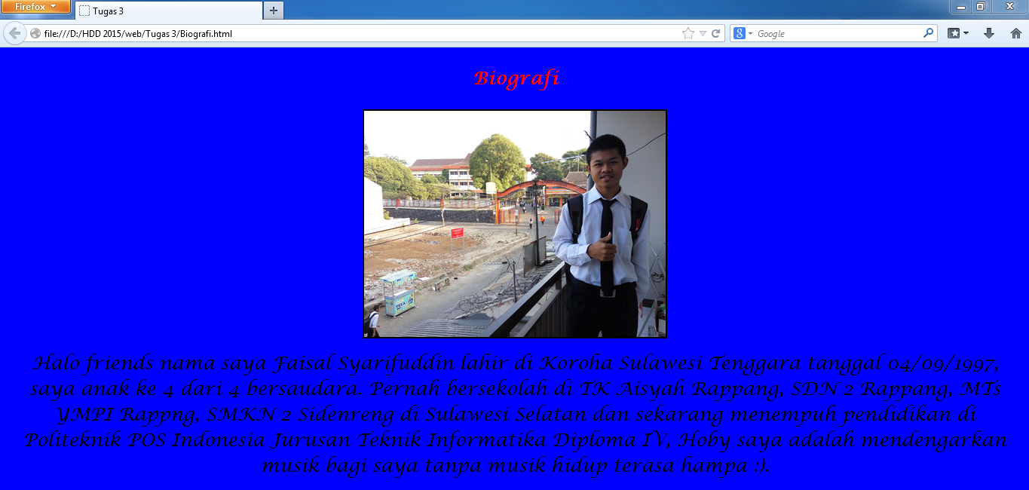
Desain Dan Pemrograman WEB

Slide 6
Desain Dan Pemrograman WEB
<html>
<head><title>Tugas 3</title></head>
<body bgcolor="blue">
<p align="center">
<h2><p align="center"><font face="Lucida Calligraphy" color="red">Hoby</font></h2></p>
<p align="center">
<img src="IMG20151102205037.jpg" width="400" height="300" hspace="10" align="center" border=2"></p>
<p align="center">
<font face="Lucida Calligraphy" color="black" align="center" size="5">
Hoby saya adalah mendengarkan musik disamping itu saya juga suka bermain sepak bola dan futsal, di Sulasewi saya dan teman SMK saya punya jadwal bermain futsal setiap seminggu sekali. Dan sekarang di POLITEKNIK POS INDONESIA saya beserta perkumpulan anak dari sulawesi juga memiliki jadwal 2x seminggu di lapangan futsal Al Azhar depan kampus PoltePOS.
</p>
</font>
</p>
</body>
</html>

Slide 7
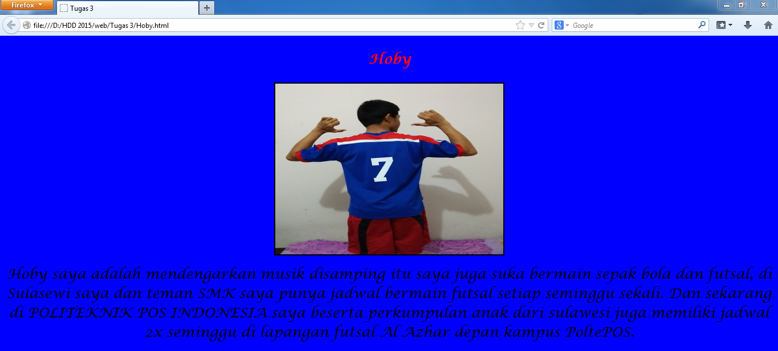
Desain Dan Pemrograman WEB

Slide 8
Desain Dan Pemrograman WEB
<html>
<head><title>Tugas 3</title></head>
<body bgcolor="blue">
<p align="center">
<h2><p align="center"><font face="Lucida Calligraphy" color="red">Keinginanku</font></h2></p>
<p align="center">
<img src="IMG_20151103_182516.jpg" width="400" height="300" hspace="10" align="center" border=2"></p>
<p align="center">
<font face="Lucida Calligraphy" color="black" align="center" size="5">
Dari dulu saya ingin pandai bermain gitar, tetapi masih belum bisa memainkannya karena saya kurang latihan. dan teringat kata teman jika ingin bisa bermain gitar, milikilah gitar terlebih dahulu. Dan sekarang saya ingin menabung untuk membeli gitar. Karena bagi saya keren itu ialah ketika kita bisa bermain gitar.
</p>
</font>
</p>
</body>
</html>

Slide 9
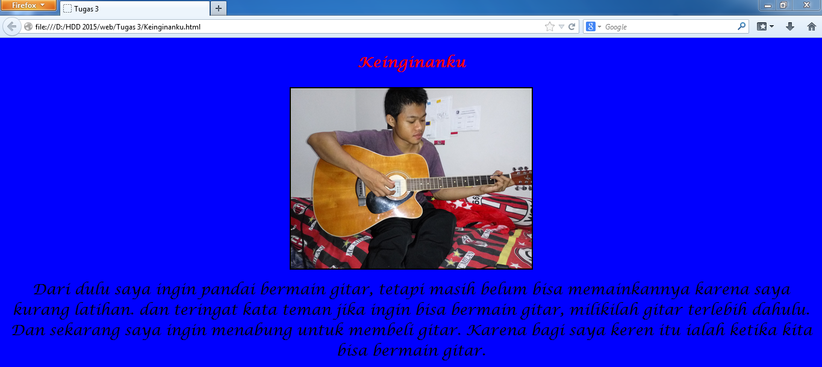
Desain Dan Pemrograman WEB

Slide 10
Desain Dan Pemrograman WEB
<html>
<head><title>Tugas 3</title></head>
<body bgcolor="blue">
<p align="center">
<h2><p align="center"><font face="Lucida Calligraphy" color="red">Riwayat Pendidikan</font></h2></p>
<p align="center">
<img src="tkj.bmp" width="400" height="300" hspace="10" align="center" border=2">
</p>
<p align="center">
<font face="Lucida Calligraphy" color="black" align="center" size="5">
Ini adalah riwayat pendidikan saya. saya pernah bersekolah di TK Aisyah Rappang => SDN 2 Rappang => MTs YMPI Rappng => SMKN 2 Sidenreng Jurusan TKJ (Teknik Komputer Dan Jaringan) dan pernah PRAKERIN Di CV Metronix Makassar Utama di Sulawesi Selatan. Dan sekarang saya menempuh pendidikan di Politeknik POS Indonesia Jurusan Teknik Informatika Diploma IV, Jurusan IT saya ambil karena merupakan lanjutan dari jurusan TKJ yang pernah saya ambil di SMK.
</p>
</font>
</p>
</body>
</html>

Slide 11
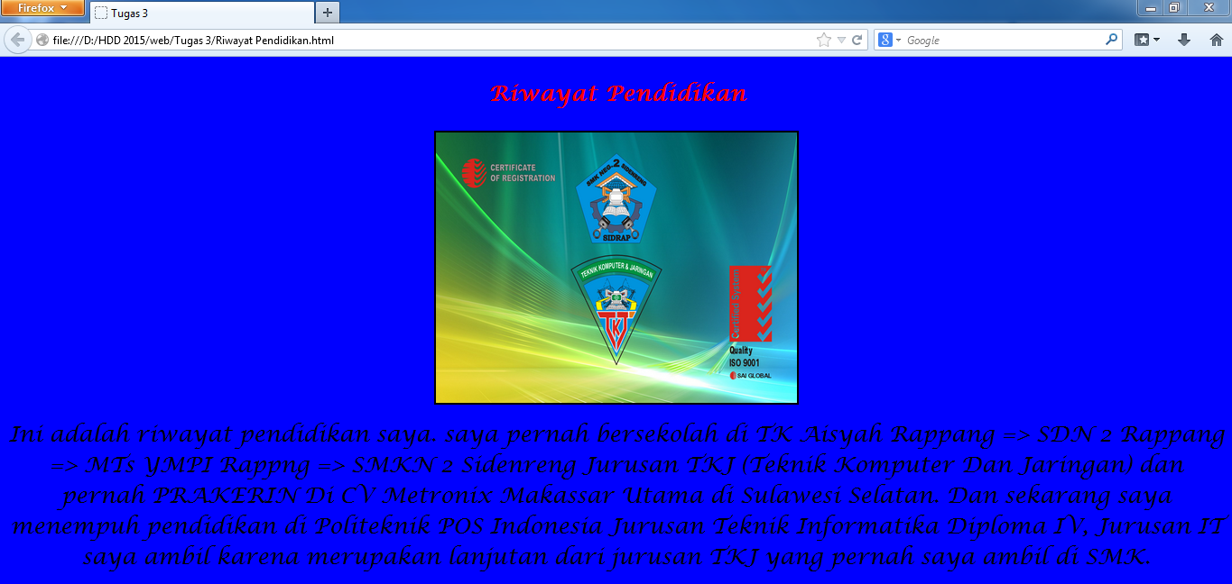
Desain Dan Pemrograman WEB

Slide 12
Desain Dan Pemrograman WEB
<html>
<head><title>Tugas 3</title></head>
<body bgcolor="CCCCCC">
<font face="arial" color="white" size="2">
<a href="Biografi.html" target="fkanan">Biografi</a><br>
<a href="Hoby.html" target="fkanan">Hoby</a><br>
<a href="Keinginanku.html" target="fkanan">Keinginanku</a><br>
<a href="Riwayat Pendidikan.html" target="fkanan">Riwayat Pendidikan</a><br>
</font>
</body>
</html>

Slide 13
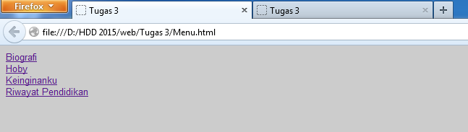
Desain Dan Pemrograman WEB

Slide 14
Desain Dan Pemrograman WEB
<html>
<head><title>Tugas 3</title></head>
<frameset cols="150,*" frame spacing="0" border="1">
<frame src="Menu.html">
<frame src="Biografi.html" name="fkanan">
</frameset>
</html>

Slide 15
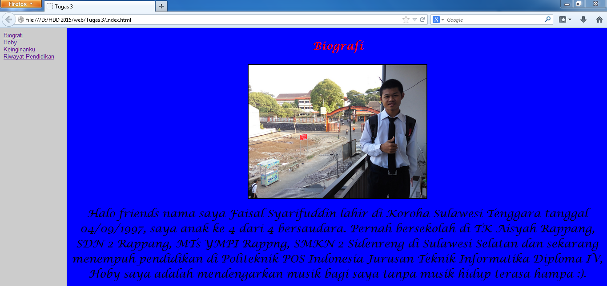
Desain Dan Pemrograman WEB

Slide 16
Desain Dan Pemrograman WEB
THE END
Faisal Syarifuddin
D4 TI 1B

